Slide 1
Analisa sistem yang berjalan dan Pengenalan tools UML

Slide 2
Outline
OBJECT ORIENTED METHODOLOGY
Analisis sistem yang berjalan
Bagian – bagian tools UML
Diagram – diagram UML
Activity diagram

Slide 3







Daftar Simbol Use Case
NO | GAMBAR | NAMA | KETERANGAN
1 |  | Actor | Menspesifikasikan himpuan peran yang pengguna mainkan ketika berinteraksi dengan use case.
2 |  | Dependency | Hubungan dimana perubahan yang terjadi pada suatu elemen mandiri (independent) akan mempengaruhi elemen yang bergantung padanya elemen yang tidak mandiri (independent).
3 |  | Generalization | Hubungan dimana objek anak (descendent) berbagi perilaku dan struktur data dari objek yang ada di atasnya objek induk (ancestor).
4 |  | Include | Menspesifikasikan bahwa use case sumber secara eksplisit.

Slide 4
Daftar Simbol Use Case
5 |  | Extend | Menspesifikasikan bahwa use case target memperluas perilaku dari use case sumber pada suatu titik yang diberikan.
6 |  | Association | Apa yang menghubungkan antara objek satu dengan objek lainnya.
7 |  | System | Menspesifikasikan paket yang menampilkan sistem secara terbatas.
8 |  | Use Case | Deskripsi dari urutan aksi-aksi yang ditampilkan sistem yang menghasilkan suatu hasil yang terukur bagi suatu aktor
9 |  | Collaboration | Interaksi aturan-aturan dan elemen lain yang bekerja sama untuk menyediakan prilaku yang lebih besar dari jumlah dan elemen-elemennya (sinergi).
10 |  | Note | Elemen fisik yang eksis saat aplikasi dijalankan dan mencerminkan suatu sumber daya komputasi

Slide 5
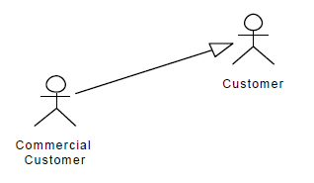
Ada beberapa kemungkinan yang menyebabkan actor tersebut terkait dengan sistem antara lain:
Yang berkepentingan terhadap sistem dimana adanya arus informasi baik yang diterimanya maupun yang dia inputkan ke sistem.
Orang ataupun pihak yang akan mengelola sistem tersebut.
External resource yang digunakan oleh sistem.
Sistem lain yang berinteraksi dengan sistem yang akan dibuat.
Actor dapat digambarkan secara secara umum atau spesifik, dimana untuk membedakannya kita dapat menggunakan relationship

Slide 6

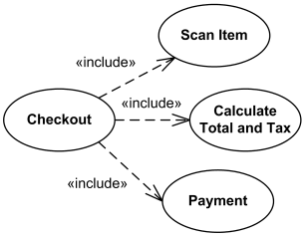
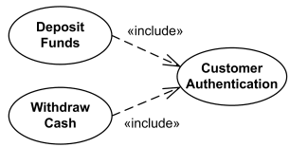
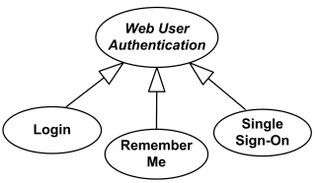
Tipe relasi/ stereotype yang mungkin terjadi pada use case diagram:
1. <<include>> ,
2. <<extends>>
3. <<communicates>>,
Contoh <<INCLUDE>>KELUAR
Contoh <<INCLUDE>>KEDALAM
Contoh Generalisasi Use Case

Slide 7
Latihan anda diminta untuk : menganalisa, membuat usecase diagram dan skenario usecase
Berikut ini adalah contoh dari sebuah studi kasus yang menagani Aplikasi pada sebuah ATM dengan skenario sbb:
Sebuah bank mengoperasikan ATM dan mengelola banyak tabungan, setiap nasabah memiliki setidaknya satu rekening tabungan pada satu bank tertentu. Setiap tabungan dapat diakses melalui kartu debit. Proses utama sistem ATM berkomunikasi dengan pusat komputer dan didesain untuk menangani beberapa transaksi. Setiap transaksi menunjuk sebuah tabungan tertentu. Suatu transaksi akan menghasilkan satu dari dua hal berikut: transaksi diterima atau mengeluarkan pesan penolakan transaksi".
Untuk melakukan sebuah transaksi akan melalui dua tahap: pengecekan tabungan dan pemroses transaksi. Proses pengecekan tabungan akan menetapkan persetujuan untuk proses transaksi. Jika persetujuan ditolak, ATM akan mengeluarkan pesan penolakan, namun jika diterima, transaksi akan diproses de ngan menggunakan nomor rekening tabungan dan ATM membaca dari kartu debit.
Pengecekan tabungan dilakukan bersamaan pada saat ATM memvalidasi kartu debit dari bank yang bersangkutan. Jika kartu valid, password akan dicek dengan nasabah.

